Slide 1

Отдельные вопросы учета и формирования отчетности
Начальник отдела учета и отчетности
Министерства финансов Республики Тыва – Шунней Р.О.
Кызыл-2023г

Slide 2
Основные вопросы:
Учет расчетов по безвозмездным перечислениям организациям
Учет расчетов по безвозмездным перечислениям бюджетам
Итоги принятия годовой (бухгалтерской) отчетности за 2022 год, актуальные вопросы и типичные нарушения в составлении отчетности

Slide 3
Отдельные вопросы учета
Субсидии
на выполнение государственного (муниципального) задания
на иные цели
юридическим лицам

Slide 4
1. Субсидии на выполнение государственного (муниципального) задания
1. Субсидии на выполнение государственного (муниципального) задания
Порядок предоставления устанавливается
на федеральном уровне
Правительством РФ
уровне субъекта РФ
высшим исполнительным органом субъекта РФ
местном уровне
муниципальным правовым актом местном администрации

Slide 5
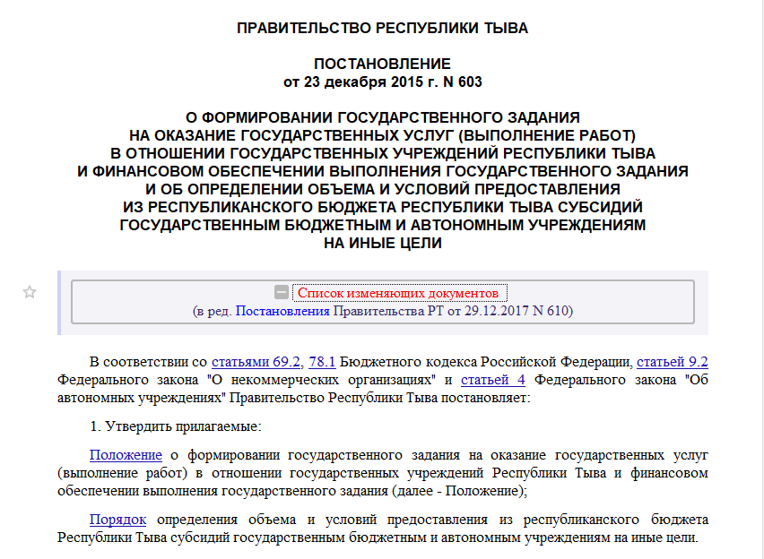

Slide 6
п. 37 Постановления Правительства Республики Тыва от 23.12.2015 № 603
Предоставление государственному бюджетному или автономному учреждению субсидии в течение финансового года осуществляется на основании соглашения о порядке и условиях предоставления субсидии, заключаемого органом, осуществляющим функции и полномочия учредителя в отношении государственных бюджетных или автономных учреждений, с государственным бюджетным или автономным учреждением (далее - соглашение). Соглашение определяет права, обязанности и ответственность сторон, в том числе объем и периодичность перечисления субсидии в течение финансового года.
Типовая форма соглашения о предоставлении субсидии из республиканского бюджета Республики Тыва государственному бюджетному или автономному учреждению на финансовое обеспечение выполнения государственного задания на оказание государственных услуг (выполнение работ) утверждается Министерством финансов Республики Тыва.

Slide 7
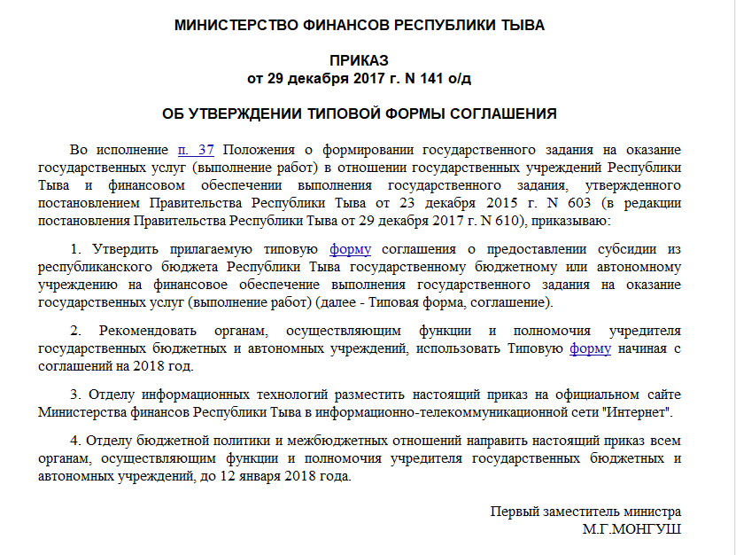

Slide 8
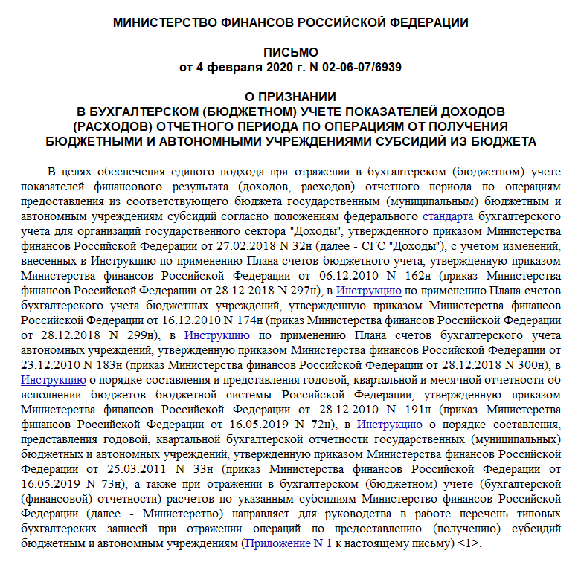

Slide 9
Документы по учету субсидий на государственное (муниципальное) задание
Государственное (муниципальное) задание
План финансово-хозяйственной деятельности бюджетного (автономного) учреждения
График перечисления субсидии
Соглашение, дополнительное соглашение
Отчет о выполнении государственного (муниципального) задания
Извещение (ф.0504805)
Платежное поручение, Выписка из лицевого счета

Slide 10
Бухгалтерские записи при отражении операций по предоставлению (получению) субсидий бюджетным и автономным учреждениям
в учете ГРБС, ПБС
Содержание операций | Дт | Кт
1. Получены лимиты бюджетных обязательств на предоставление бюджетным (автономным) учреждениям субсидии на выполнение государственного задания | на текущий год
 | ххх хххх хххххххххх 611(621) 1 501 15(12) 241 | ххх хххх хххххххххх 611(621) 1 501 13 241
 | на очередные годы
 | ххх хххх хххххххххх 611(621) 1 501 25(22) 241 | ххх хххх хххххххххх 611(621) 1 501 23 241
 | ххх хххх хххххххххх 611(621) 1 501 35(32) 241 | ххх хххх хххххххххх 611(621) 1 501 33 241
Первичный документ
Расходное расписание

Slide 11
в учете ГРБС, ПБС
Содержание операций | Дт | Кт
2. Принятие бюджетного обязательства в пределах доведенных лимитов бюджетных обязательств о предоставлении субсидий на финансовое обеспечение государственного (муниципального) задания на соответствующие финансовые годы | на текущий год
 | ххх хххх хххххххххх 611(621) 1 501 13 241 | ххх хххх хххххххххх 611(621) 1 502 11 241
 | на очередные годы
 | ххх хххх хххххххххх 611(621) 1 501 23 241 | ххх хххх хххххххххх 611(621) 1 502 21 241
 | ххх хххх хххххххххх 611(621) 1 501 33 241 | ххх хххх хххххххххх 611(621) 1 502 31 241
Первичный документ
Соглашение

Slide 12
в учете ГРБС, ПБС
Содержание операций | Дт | Кт
3. Корректировка ранее принятых бюджетных обязательств по предоставлению субсидии (муниципального) задания в связи с увеличением и уменьшением объема государственного задания в текущем финансовом году | ххх хххх хххххххххх 611(621) 1 501 13 241 | ххх хххх хххххххххх 611(621) 1 502 11 241
 | «Красное сторно»
 | ххх хххх хххххххххх 611(621) 1 501 13 241 | ххх хххх хххххххххх 611(621) 1 502 11 241
Первичный документ
Дополнительное соглашение

Slide 13
в учете ГРБС, ПБС
Содержание операций | Дт | Кт
4. Принятие денежных обязательств по предоставлению субсидии на выполнение государственного (муниципального) задания согласно графику перечисления субсидии, предусмотренному Соглашением | ххх хххх хххххххххх 611(621) 1 502 11 241 | ххх хххх хххххххххх 611(621) 1 502 12 241
Первичный документ
График перечисления субсидии

Slide 14
в учете ГРБС, ПБС
Содержание операций | Дт | Кт
5. Перечисление субсидии на выполнение государственного (муниципального) задания бюджетному (автономному) учреждению | ххх хххх хххххххххх 611(621) 1 206 41 562 | ххх хххх хххххххххх 611(621) 1 304 05 241
Первичный документ
Платежное поручение

Slide 15
в учете ГРБС, ПБС
Содержание операций | Дт |  | Кт
6. Признание показателей финансового результата текущего года по использованию средств субсидии на выполнение государственного (муниципального) задания:
Начисление фактического расхода текущего года по субсидии на выполнение государственного (муниципального) задания (при условии выполнения государственного (муниципального) задания с учетом допустимых (возможных) отклонений) |  | ххх хххх хххххххххх 611(621) 1 401 20 241 | ххх хххх хххххххххх 611(621) 1 302 41 732
Начисление принятых денежных обязательств по субсидии на выполнение государственного (муниципального) задания (в сумме признанных расходов текущего финансового года) |  | Одновременно
 |  | ххх хххх хххххххххх 611(621) 1 502 11 241 | ххх хххх хххххххххх 611(621) 1 502 12 241

Slide 16
в учете ГРБС, ПБС
Содержание операций | Дт | Кт
Зачет аванса по предоставлению субсидии на выполнение государственного (муниципального) задания (не более предоставленных авансовых перечислений) | Одновременно
 | ххх хххх хххххххххх 611(621) 1 302 41 832 | ххх хххх хххххххххх 611(621) 1 206 41 662
Уточнение принятых денежных обязательств в сумме зачета ранее принятых денежных обязательств по авансовым перечислениям | Одновременно «Красное сторно»
 | ххх хххх хххххххххх 611(621) 1 502 11 241 | ххх хххх хххххххххх 611(621) 1 502 12 241
Первичный документ
Отчет о выполнении государственного (муниципального задания), Извещение (ф. 0504805);

Slide 17
в учете АУ/БУ
Содержание операций | Дт | Кт
1. Принятие к учету показателей Плана финансово-хозяйственной деятельности бюджетного (автономного) учреждения в части:
- доходов от получения субсидии на выполнение государственного (муниципального) задания | на текущий год
 | ХХХ ХХХХ 0000000000 130 4 507 10 131 | ХХХ ХХХХ 0000000000 130 4 504 10 131
 | на очередные годы
 | ХХХ ХХХХ 0000000000 130 4 507 20 131 4 507 30 131 | ХХХ ХХХХ 0000000000 130 4 504 20 131 4 504 30 131
- Расходов на выполнение государственного (муниципального) задания | ХХХ ХХХХ 0000000000 КВР 4 504 ХХ 2ХХ, 3ХХ | ХХХ ХХХХ 0000000000 КВР 4 506 ХХ 2ХХ, 3ХХ
Первичный документ
План финансово-хозяйственной деятельности бюджетного (автономного) учреждения

Slide 18
в учете АУ/БУ
Содержание операций | Дт | Кт
2. Операции по корректировке сумм ранее принятых бюджетных обязательств по предоставлению субсидии на выполнение государственного (муниципального) задания в связи с изменением государственного задания в текущем финансовом году:
- доходов от получения субсидии на выполнение государственного (муниципального) задания | в связи с увеличением объема
 | ХХХ ХХХХ 0000000000 130 4 507 10 131 | ХХХ ХХХХ 0000000000 130 4 504 10 131
 | в связи с уменьшением объема
 | ХХХ ХХХХ 0000000000 130 4 504 10 131 | ХХХ ХХХХ 0000000000 130 4 507 10 131
- Расходов на выполнение государственного (муниципального) задания | в связи с увеличением объема
 | ХХХ ХХХХ 0000000000 КВР 4 504 ХХ 2ХХ, 3ХХ | ХХХ ХХХХ 0000000000 КВР 4 506 ХХ 2ХХ, 3ХХ
 | в связи с уменьшением объема
 | ХХХ ХХХХ 0000000000 КВР 4 506 ХХ 2ХХ, 3ХХ | ХХХ ХХХХ 0000000000 КВР 4 504 ХХ 2ХХ, 3ХХ

Slide 19
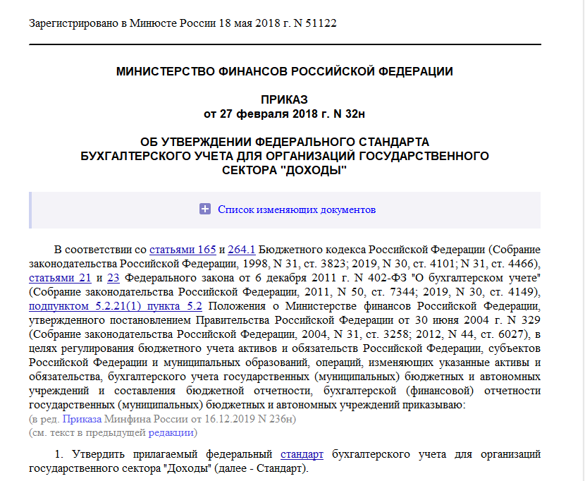

Slide 20
в учете АУ/БУ
Содержание операций | Дт | Кт
3. Начисление доходов будущих периодов по субсидии на выполнение государственного (муниципального) задания в сумме Соглашения | на текущий год
 | ХХХ ХХХХ 0000000000 130 4 205 31 561 | ХХХ ХХХХ 0000000000 130 4 401 40 131
 | на очередные годы
 | ХХХ ХХХХ 0000000000 130 4 205 31 561 | ХХХ ХХХХ 0000000000 130 4 401 40 131
4. Уточнение ранее начисленных доходов будущих периодов в случае увеличения и уменьшения объема государственного (муниципального) задания и субсидии | ХХХ ХХХХ 0000000000 130 4 205 31 561 ХХХ ХХХХ 0000000000 130 4 401 40 131 | ХХХ ХХХХ 0000000000 130 4 401 40 131 ХХХ ХХХХ 0000000000 130 4 205 31 561
Первичный документ
Соглашение (дополнительное соглашение) о предоставлении субсидии на выполнение государственного (муниципального) задания бюджетному (автономному) учреждению

Slide 21
в учете АУ/БУ
Содержание операций | Дт | Кт
5. Получение субсидии на выполнение государственного (муниципального) задания | 0000000000000000000 4 201 11 510 | ХХХ ХХХХ 0000000000 130 4 205 31 661
 | Увеличение забалансового счета 17 код аналитики 130; КОСГУ 131
 | Одновременно
 | ХХХ ХХХХ 0000000000 130 4 508 10 131 | ХХХ ХХХХ 0000000000 130 4 507 10 131
Первичный документ
Платежное поручение, Выписка из лицевого счета

Slide 22
в учете АУ/БУ
Содержание операций | Первичный документ | Дт | Кт
6. Принятие и (или) исполнение бюджетным (автономным) учреждением обязательств, финансовым источником обеспечения которых является субсидия на выполнение государственного (муниципального) задания
Принятие обязательств бюджетным (автономным) учреждением | Документ-основание по принятию обязательства | 4 506 10 2XX 4 506 10 3XX | 4 502 11 2XX 4 502 11 3XX
Принятие бюджетным (автономным) учреждением денежного обязательства по выплате аванса | Документ-основание по принятию ДО | 4 502 11 XXX | 4 502 12 XXX
Перечисление аванса, оплата кредиторской задолженности | Платежное поручение | 4 206 XX 56X 4 208 XX 567 4 302 XX 83X 4 303 XX 831 | 4 201 11 610
 |  | Увеличение забалансового счета 18 (КВР) XXX, (КОСГУ) XXX
Зачет бюджетным (автономным) учреждением аванса, одновременно корректировка бюджетным (автономным) учреждением денежных обязательств по зачтенным авансам | Документ-основание по принятию денежного обязательства | 302 XX 83X 4 502 11 XXX | 4 206 XX 66X 4 502 12 XXX
 |  | «Красное сторно»
Начисление кредиторской задолженности (признание в учете произведенных расходов по выполненным работам (услугам), произведенным поставкам) |  | 4 1XX XXX 4 106 2X 3XX 4 106 3X 3XX 4 105 XX 34X 4 109 XX XXX 4 401 20 291 | 4 208 XX 667 4 302 XX 73X 4 303 XX 731

Slide 23
Документы по учету субсидий на государственное (муниципальное) задание
Государственное (муниципальное) задание
План финансово-хозяйственной деятельности бюджетного (автономного) учреждения
График перечисления субсидии
Соглашение, дополнительное соглашение
Отчет о выполнении государственного (муниципального) задания
Извещение (ф.0504805)
Платежное поручение, Выписка из лицевого счета

Slide 24
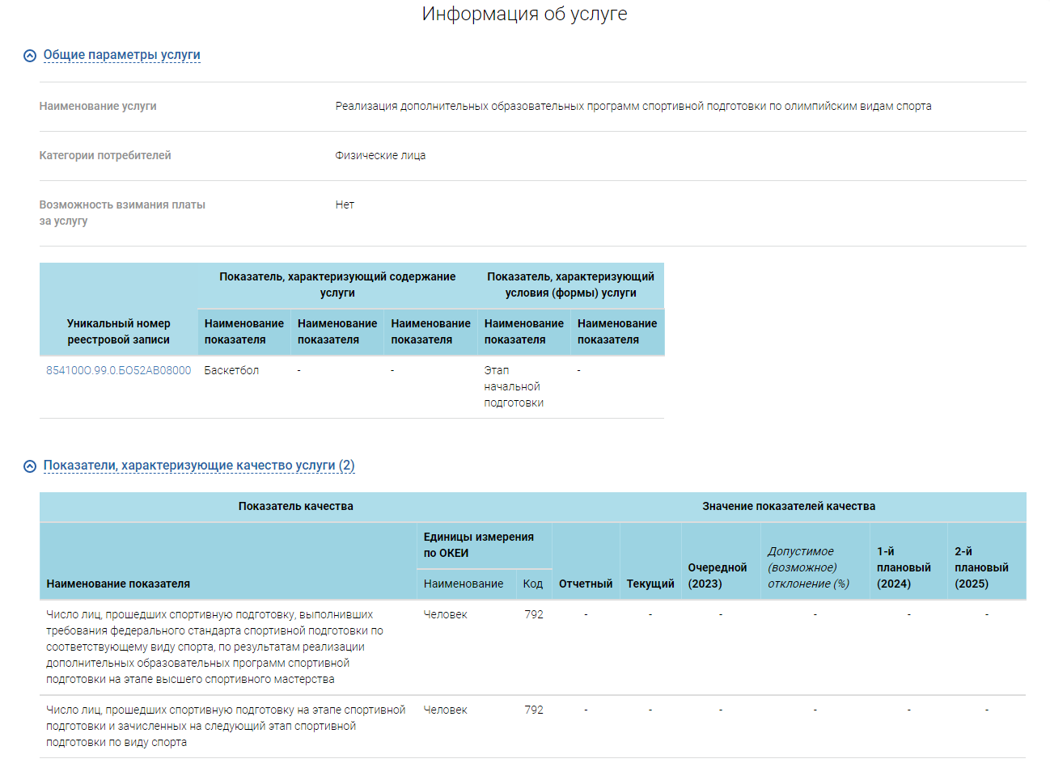

Slide 25
Субсидия на выполнение государственного (муниципального) задания бюджетным (автономным) учреждением расходуется в соответствии с утвержденным планом финансово-хозяйственной деятельности. Согласно п. 60, 153 Инструкции N 174н и п. 60, 181 Инструкции N 183н расходы, произведенные за счет такой субсидии, отражаются в бухгалтерском учете следующими проводками:
- начисление расходов, относимых на себестоимость услуг (работ), оказываемых (выполняемых) в рамках государственного (муниципального) задания, - Дебет счета 4 109 00 200 Кредит счетов 4 302 00 000, 4 208 00 000, 4 303 00 000, 4 105 00 000, 4 101 00 000;
- начисление расходов, не формирующих себестоимость услуг (работ), оказываемых (выполняемых) в рамках государственного (муниципального) задания, - Дебет счета 4 401 20 200 Кредит счетов 4 109 80 000, 4 302 00 000, 4 208 00 000, 4 303 00 000.

Slide 26
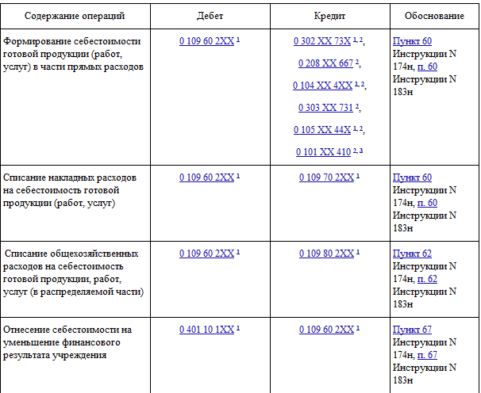
в учете АУ/БУ
КонсультантПлюс

Slide 27
в отчетности АУ/БУ
КонсультантПлюс

Slide 28
в отчетности АУ/БУ
КонсультантПлюс

Slide 29
в учете АУ/БУ
Содержание операций | Дт | Кт
Признание показателей финансового результата текущего года по использованию средств субсидии на выполнение государственного (муниципального) задания | ХХХ ХХХХ 0000000000 130 4 401 40 131 | ХХХ ХХХХ 0000000000 130 4 401 10 131
Первичный документ
Отчет о выполнении государственного (муниципального задания)

Slide 30
Обратите внимание: помимо отчета о выполнении государственного (муниципального) задания, подтвердить результаты использования субсидии можно извещением (ф. 0504805).
Оно формируется в случае отсутствия иных отчетов по субсидиям на дату составления учреждениями бухгалтерской отчетности. Таким образом, информация о результатах использования субсидии, приведенная в извещении, позволит отразить расчеты по предоставленным субсидиям в бухгалтерском учете и принять их во внимание при формировании бухгалтерской отчетности. Стоит отметить, что формирование извещения не отменяет обязанность подать отчеты по субсидиям, предусмотренные соглашениями (порядком предоставления субсидий), в том числе после подачи учреждениями годовой бухгалтерской отчетности

Slide 31
Возврат остатка субсидии на государственное (муниципальное) задание
Возврат осуществляется только в связи с недостижением установленных государственным (муниципальным) заданием показателей, характеризующих объем государственных (муниципальных) услуг (работ). Объем субсидии, подлежащей возврату в бюджет, рассчитывается исходя из объема недостигнутых показателей на основании отчета о выполнении государственного (муниципального) задания.
В случае уменьшения объема государственного (муниципального) задания в бухгалтерском учете отражается уменьшение доходов будущих периодов.

Slide 32
в учете АУ/БУ
Содержание операции | Дебет | Кредит | Основание
Возврат остатка субсидии на госзадание
Начислена задолженность по возврату в доход бюджета остатков субсидий на государственное (муниципальное) задание:
- в связи с недостижением показателей госзадания | 4 401 40 131 | 4 303 05 731 |  | Извещение (ф. 0504805), отчет о выполнении госзадания
- в связи с уменьшением объема госзадания | 4 401 40 131 | 4 205 31 661
Перечислены остатки субсидии на государственное (муниципальное) задание в доход бюджета:
- в связи с недостижением показателей госзадания | 4 303 05 831 | 4 201 11 610 Забалансовый счет 18 |  | Выписка из лицевого счета, копии платежных документов
- в связи с уменьшением объема госзадания (в текущем финансовом году) | 4 205 31 561 | 4 201 11 610 Забалансовый счет 18

Slide 33
Контрольные соотношения между ГРБС и АУ/БУ
План финансово-хозяйственной деятельности бюджетного (автономного) учреждения
Извещение (ф.0504805), Отчет о выполнении государственного (муниципального) задания
Соглашение, дополнительное соглашение
ГРБС
АУ/БУ
Лимиты бюджетных обязательств
Доходы
Расходы
ДТ 4.507.10.131 КТ 4.504.10.131
ДТ 1.501.15.241 КТ 1.501.13.241
ДТ 4.504.хх.ххх КТ 4.506.хх.ххх
ДТ 1.501.13.241 КТ 1.502.11.241
ДТ 4.205.31.561 КТ 4.401.40.131
ДТ 1.401.20.241 КТ 1.302.41.732
ДТ 4.401.40.131 КТ 4.401.10.131

Slide 34
2. Субсидии на иные цели
Эти субсидии предоставляют бюджетным и автономным учреждениям их учредители, если нужно осуществить расходы, которые носят непостоянный характер. Как правило, предоставляют их на основании соглашений, в которых указывают цели, условия, размер и сроки предоставления.
Доходы от поступления субсидии на иные цели отражайте по подстатьям 152 и 162 КОСГУ (для цели отражения в бухучете и отчетности).
Расчеты по этим субсидиям учитывайте по КФО "5" на счетах 5 205 52 000, 5 205 62 000.
Также субсидию нужно отразить и на счетах санкционирования.
При определении налоговой базы по налогу на прибыль не учитывайте субсидии, полученные и использованные учреждением по назначению.

Slide 35
Документы по учету субсидий на иные цели, субсидий юридическим лицам
Соглашение, дополнительное соглашение
Отчет (иной документ), предусмотренный соглашением, с информацией о достижении условий предоставления целевой субсидии (выполнения условия при передаче актива)
Платежное поручение, Выписка из лицевого счета
Извещение (ф.0504805)

Slide 36
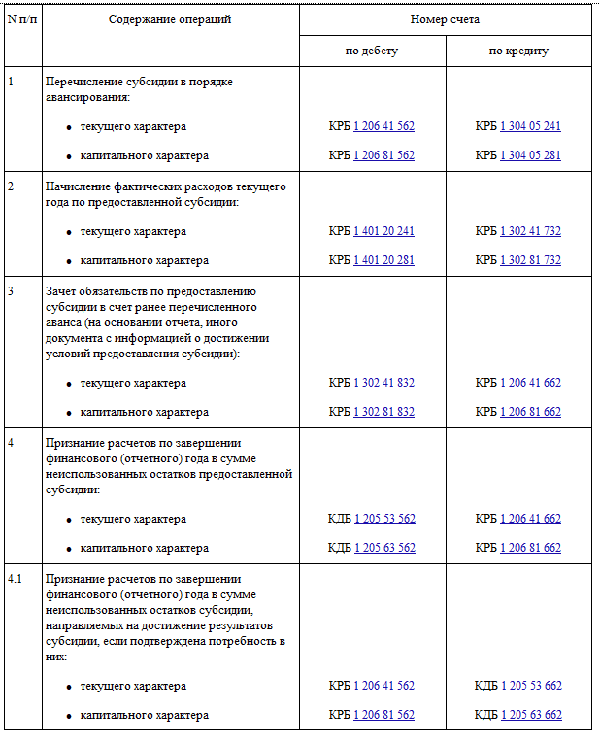
Бухгалтерские записи при отражении операций по предоставлению (получению) субсидий бюджетным и автономным учреждениям на иные цели
в учете ГРБС, ПБС
КонсультантПлюс

Slide 37
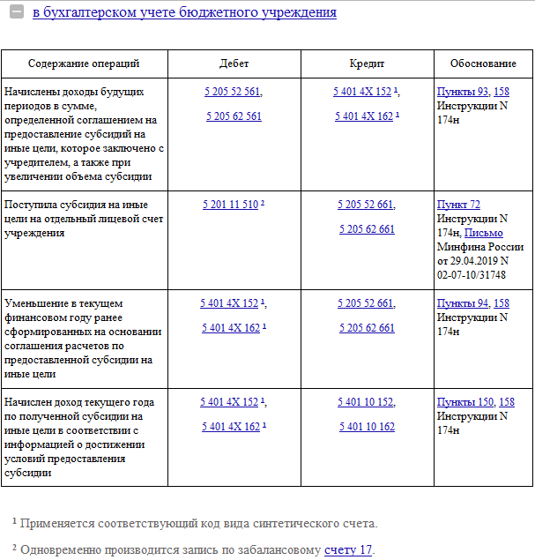
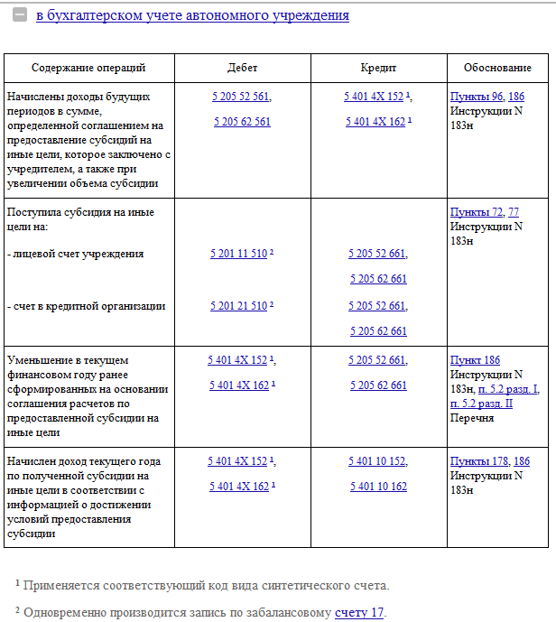
в учете АУ/БУ
КонсультантПлюс

Slide 38
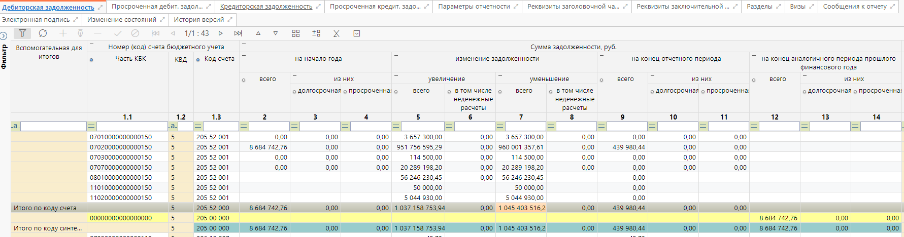
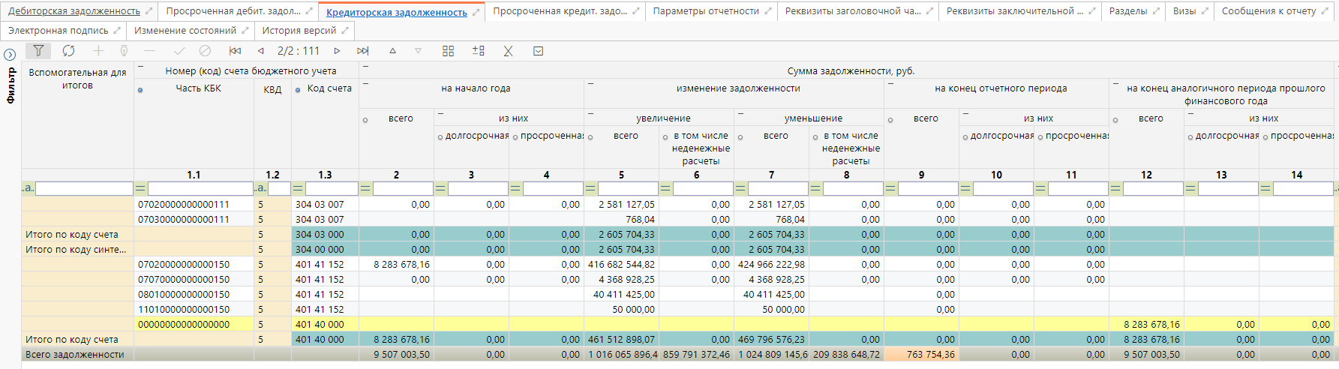
в отчетности АУ/БУ

Slide 39
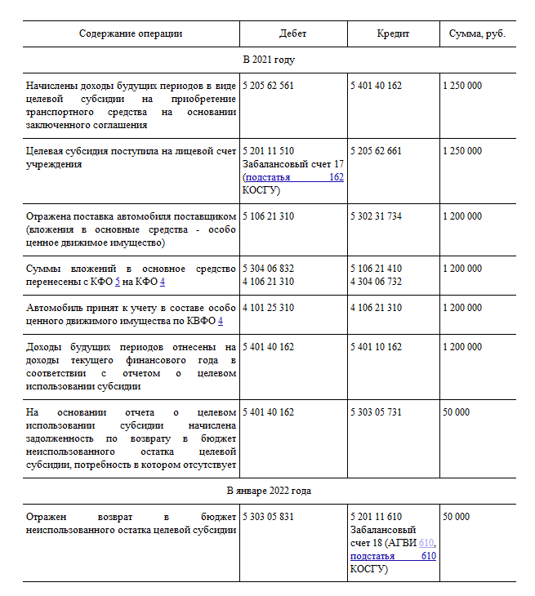
в учете АУ/БУ
КонсультантПлюс

Slide 40
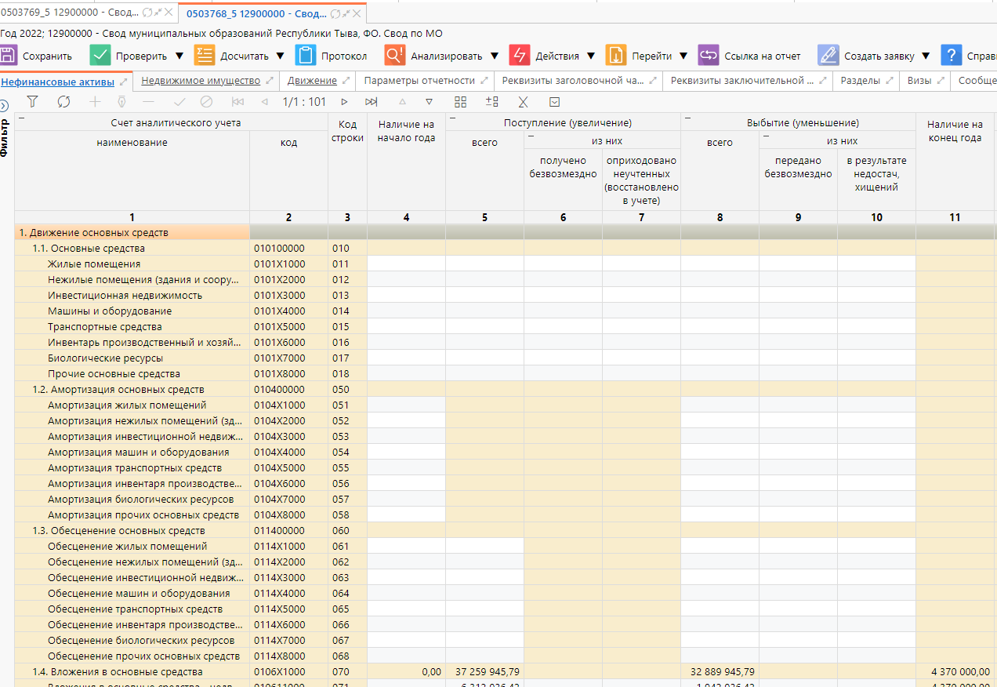
в отчетности АУ/БУ

Slide 41
Учет расчетов по безвозмездным перечислениям организациям, индивидуальным предпринимателям и физическим лицам - производителям товаров, работ, услуг
На счетах 0 302 42 000 - 0 302 4В 000 отражаются расчеты по предоставлению безвозмездных и безвозвратных трансфертов (субсидий, грантов в форме субсидий) текущего характера организациям, индивидуальным предпринимателям и физическим лицам - производителям товаров, работ, услуг, отнесенных в соответствии с Порядком N 209н на подстатьи 242 - 24В КОСГУ.
На счетах 0 302 82 000 - 0 302 86 000 отражаются расчеты по предоставлению безвозмездных и безвозвратных трансфертов (субсидий, грантов в форме субсидий) капитального характера организациям, индивидуальным предпринимателям и физическим лицам - производителям товаров, работ, услуг, отнесенных в соответствии с Порядком N 209н на подстатьи 282 - 286 КОСГУ.
На счетах 0 302 42 000 - 0 302 4B 000 и 0 302 82 000 - 0 302 86 000 указываются коды целей (дополнительный аналитический признак, который идентифицирует целевое назначение средств, предоставляемых с условиями при передаче активов) (п. 257 Инструкции 157н).

Slide 42
Субсидии юридическим лицам (за исключением субсидий государственным (муниципальным) учреждениям), индивидуальным предпринимателям, а также физическим лицам - производителям товаров, работ, услуг предоставляются на безвозмездной и безвозвратной основе.
Цель субсидий - возмещение недополученных доходов и (или) финансовое обеспечение (возмещение) затрат в связи с производством (реализацией) товаров (за исключением подакцизных товаров, кроме автомобилей легковых и мотоциклов, алкогольной продукции, предназначенной для экспортных поставок, винограда, винодельческой продукции, произведенной из указанного винограда: вин, игристых вин (шампанских), ликерных вин с защищенным географическим указанием, с защищенным наименованием места происхождения (специальных вин), виноматериалов), выполнением работ, оказанием услуг (п. 1 ст. 78 БК РФ).

Slide 43
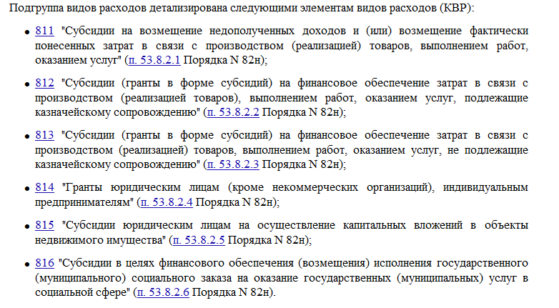
КонсультантПлюс

Slide 44
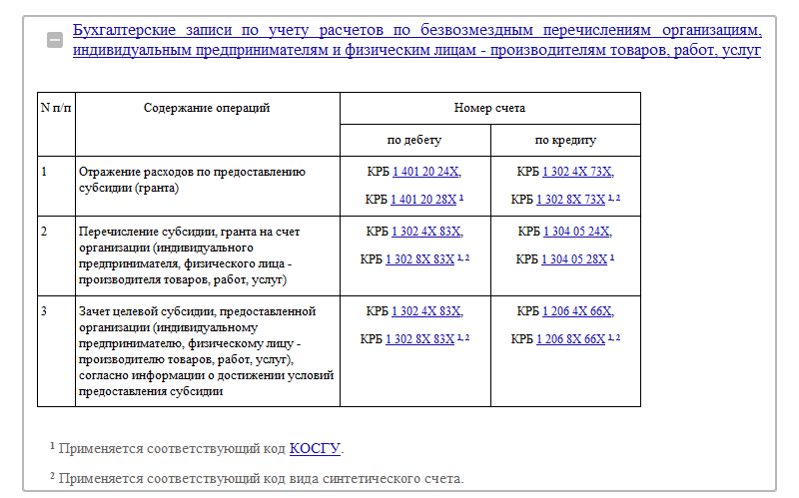
в учете ГРБС,ПБС
КонсультантПлюс

Slide 45
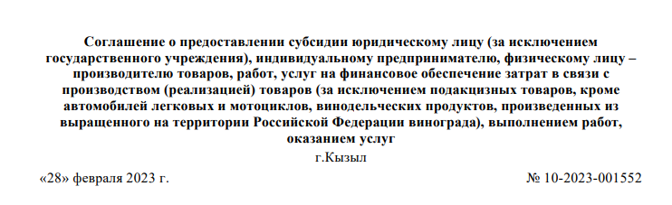
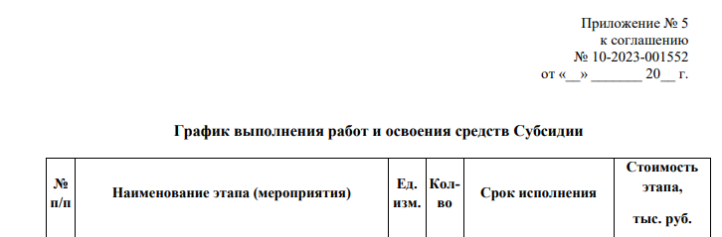

Slide 46
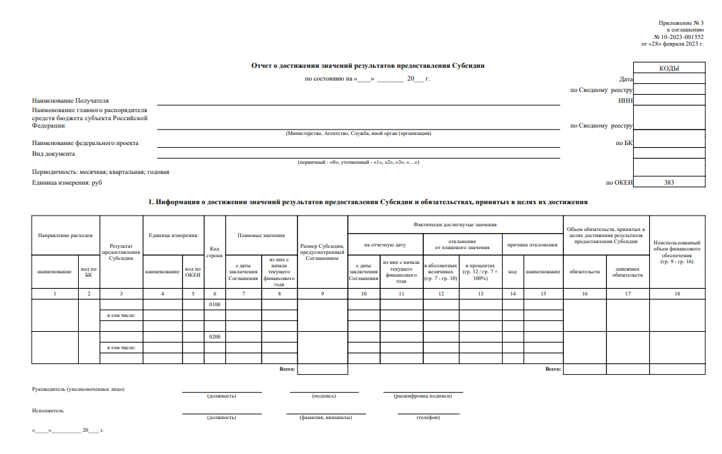
в учете ГРБС,ПБС
Первичный документ для зачета аванса и начисления расходов

Slide 47
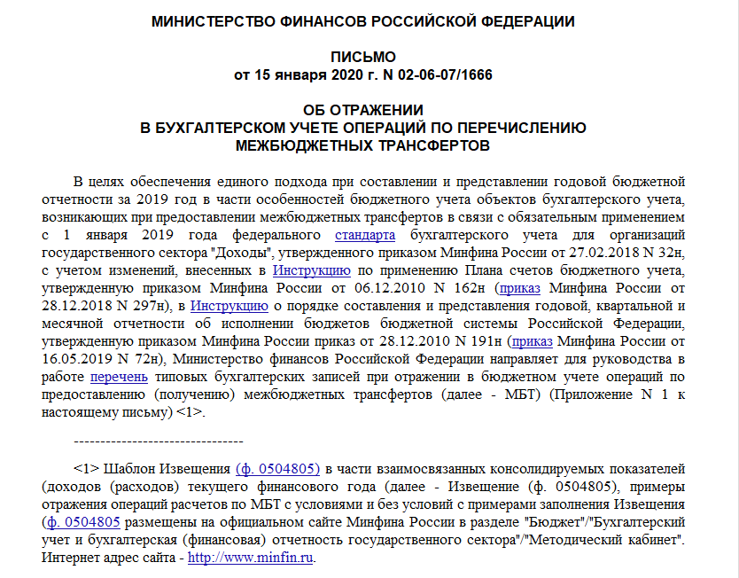

Slide 48
Согласно пункту 25 СГС «Доходы» Для целей отражения в бюджетном учете операций по предоставлению (получению) безвозмездных перечислений, межбюджетные трансферты подразделяются
межбюджетные трансферты, предоставляемые с условиями при передаче активов - МБТ с условиями:
субвенции,
субсидии,
иные межбюджетные трансферты, имеющие целевое назначение,
на которые распространяются положения абзаца первого п. 5 ст. 242 БК РФ
межбюджетные трансферты, предоставляемые без условий передачи актива -МБТ без условий:
МБТ, на которые не распространяются положения п. 5 ст. 242 БК РФ по условию возврата неиспользованных средств трансферта –
дотации, иные межбюджетные трансферты, не имеющие целевого назначения,
целевые межбюджетные трансферты, источником финансового обеспечения которых являются бюджетные ассигнования резервного фонда Президента РФ,
межбюджетные трансферты, предоставляемые ГВБФ,
а также межбюджетные трансферты, предоставляемые в порядке возмещения ранее произведенных расходов

Slide 49
Признание доходов будущих периодов по МБТ с условиями осуществляется по факту получения права на получение такого трансферта на основании:
Уведомления о предоставлении субсидий, субвенций, иных МБТ, имеющих целевое назначение (ф. 0504320)
и (или) документа, подтверждающего объем бюджетных ассигнований на предоставление МБТ с условиями (на принятие и (или) исполнение обязательств, финансовым источником обеспечения которых являются МБТ с условиями (обязательств, принимаемых в целях достижения результатов предоставления межбюджетных трансфертов))
и (или) на основании Соглашения о предоставлении межбюджетных трансфертов

Slide 50
Признание показателей финансового результата осуществляется на основании:
информации об объеме принятых денежных обязательств по целевым расходам (Отчета о выполнении условий предоставления межбюджетных трансфертов (о произведенных целевых расходах))
и (или) на основании Извещения (ф. 0504805), формируемого получателем бюджетных средств, принимающим обязательства по целевым расходам, или иного документа.

Slide 51
Порядок формирования Извещения (ф. 0504805) предусматривает, что по каждому межбюджетному трансферту, предоставляемому (получаемому) в форме субсидий, субвенций и иных межбюджетных трансфертов, имеющих целевое назначение, по каждому виду целевой субсидии (гранту) данный документ составляется обособленно.
(Форма первичного учетного документа «Извещение (ф. 0504805)» утверждена приказом Министерства финансов Российской Федерации от 30 марта 2015 г. N 52н «Об утверждении форм первичных учетных документов и регистров бухгалтерского учета, применяемых органами государственной власти (государственными органами), органами местного самоуправления, органами управления государственными внебюджетными фондами, государственными (муниципальными) учреждениями, и Методических указаний по их применению»)

Slide 52
В соответствии с пунктом 28 СГС "Доходы" доходы от МБТ без условий признаются в бухгалтерском учете по факту возникновения права на их получение:
в части, относящейся к текущему периоду, - доходами текущего отчетного периода;
в части, относящейся к будущим периодам, - доходами будущих периодов.
Признание (начисление) доходов (расходов) от МБТ без условий осуществляется по факту возникновения права на их получение (по текущему периоду в части трансферта, предоставляемого в текущем периоде). Указанные начисления признаются на основании Соглашения о предоставлении межбюджетных трансфертов (при наличии) либо иного документарного подтверждения объема бюджетных ассигнований на предоставление МБТ без условий (на принятие прогнозов по доходам от поступления МБТ без условий)

Slide 53
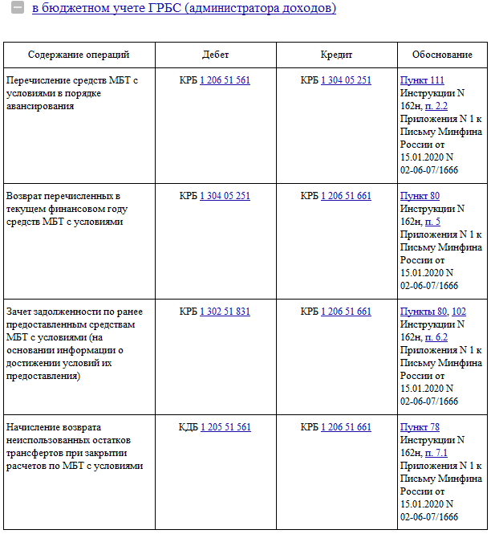
Бухгалтерские записи при отражении операций по предоставлению межбюджетных трансфертов ГРБС
КонсультантПлюс

Slide 54
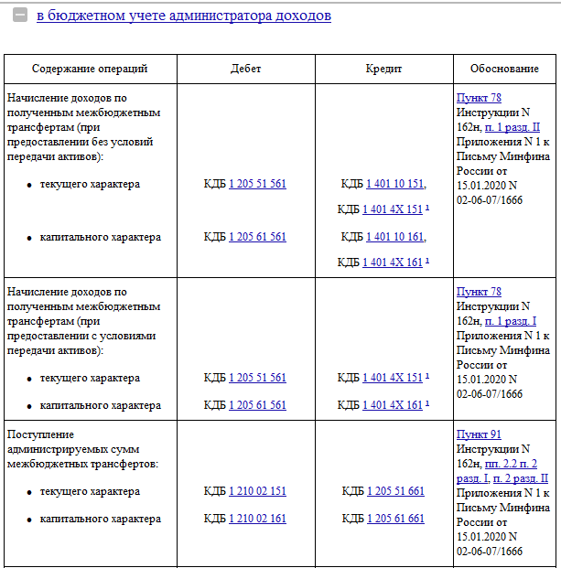
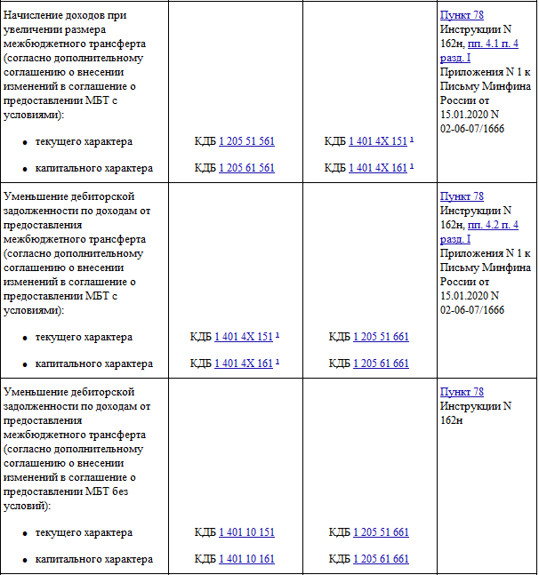
Бухгалтерские записи при отражении операций по получению межбюджетных трансфертов АД
КонсультантПлюс

Slide 55
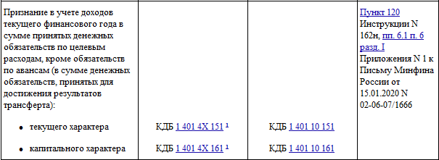
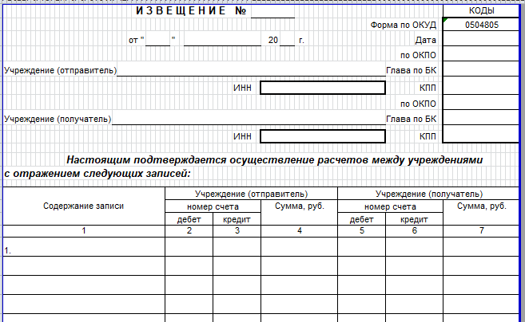
КонсультантПлюс

Slide 56
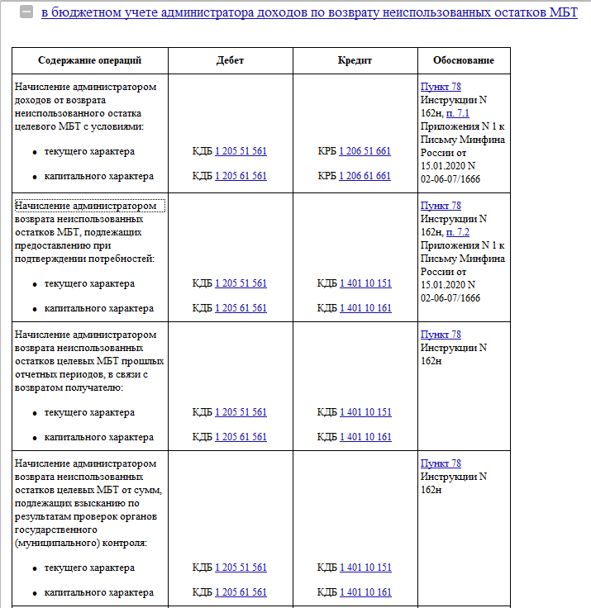
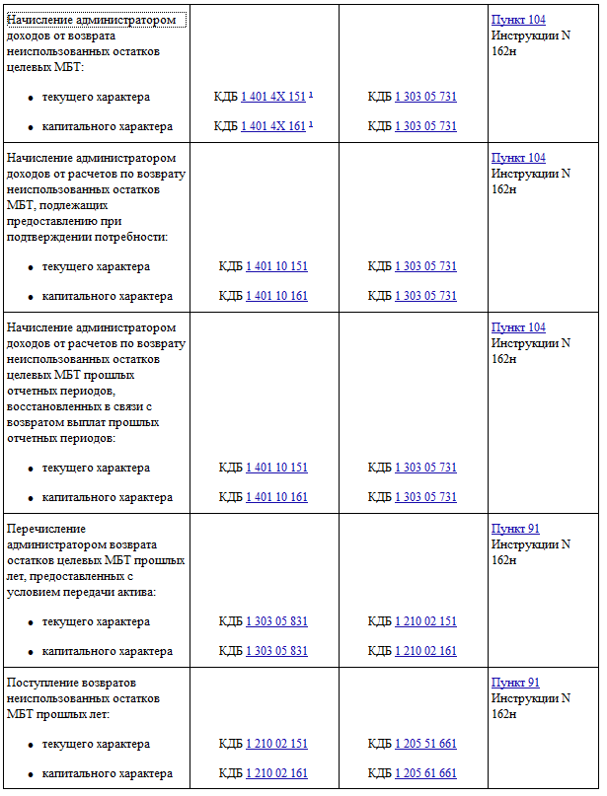
КонсультантПлюс

Slide 57
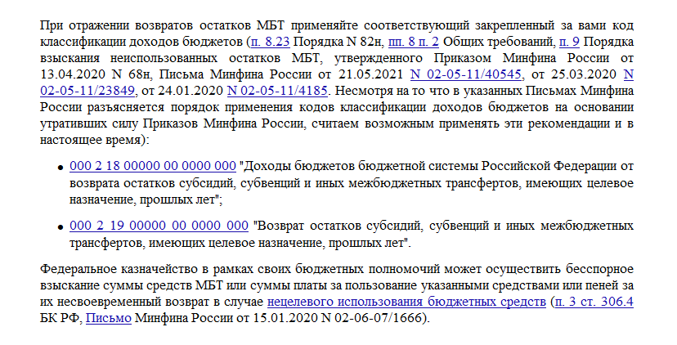
КонсультантПлюс

Slide 58
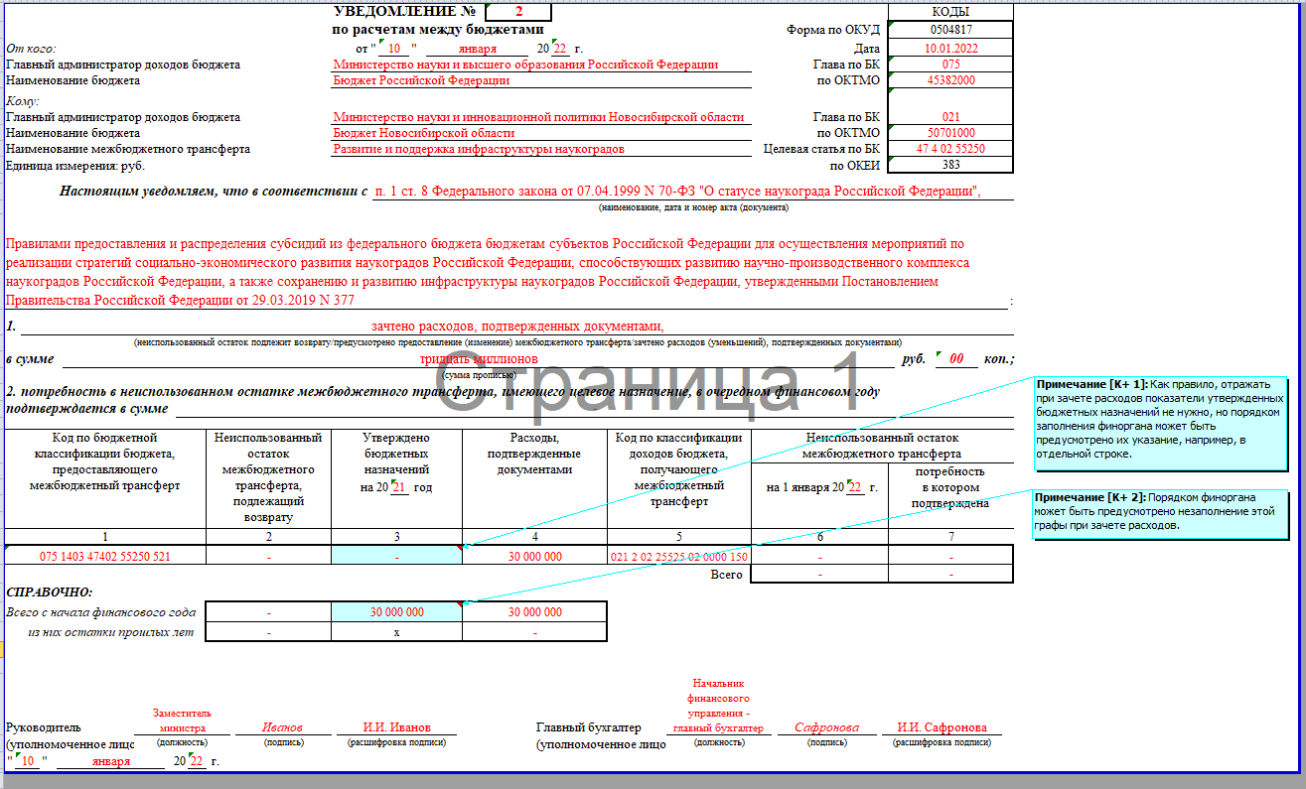
КонсультантПлюс

Slide 59
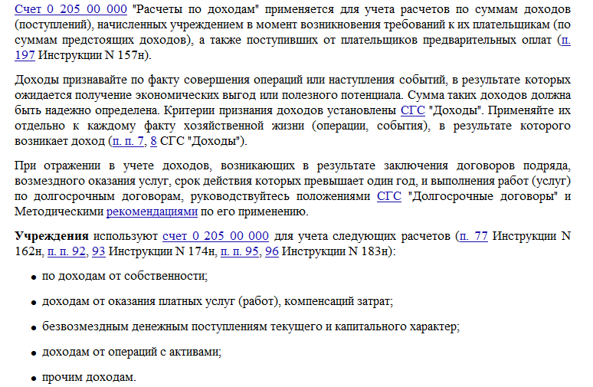
КонсультантПлюс

Slide 60
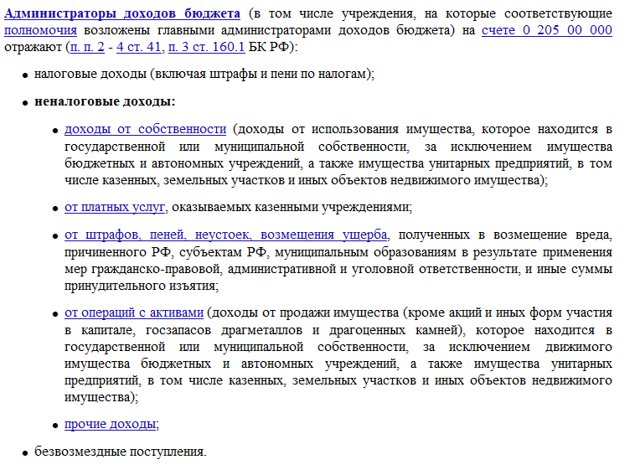
КонсультантПлюс

Slide 61
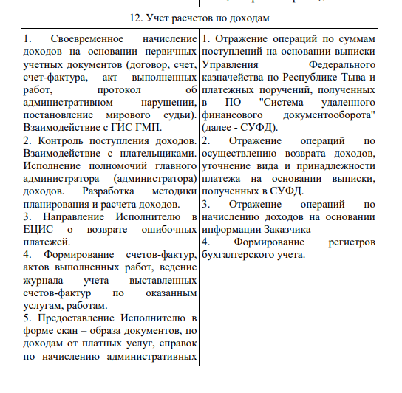
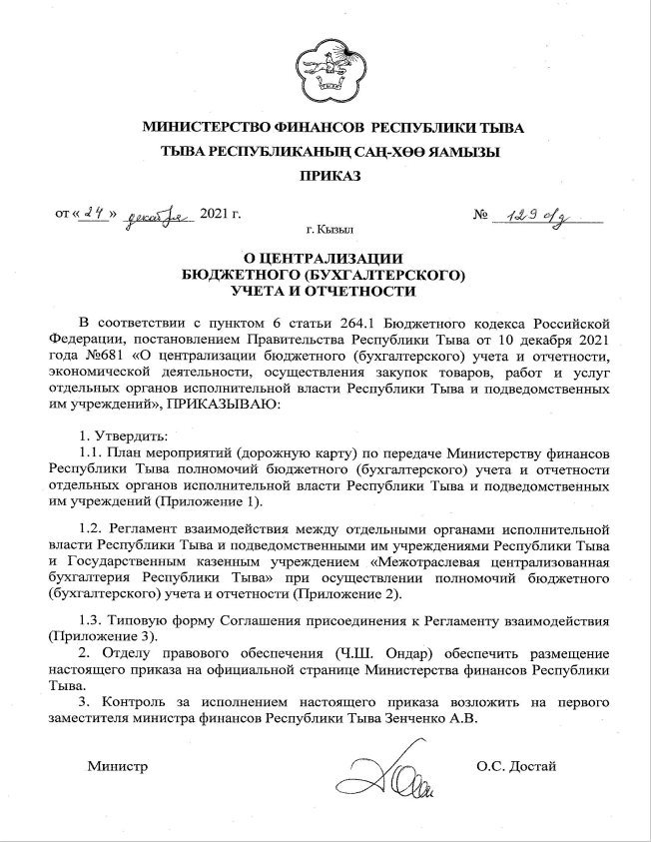

Slide 62
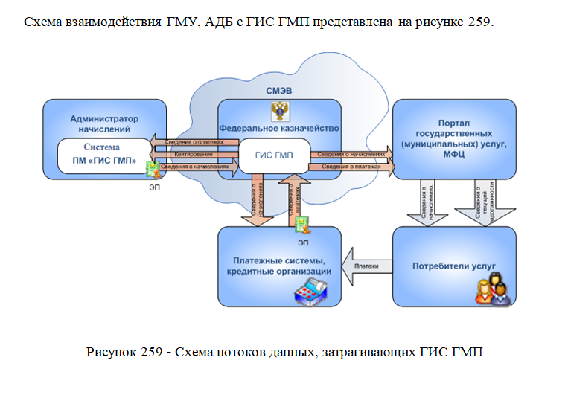

Slide 63
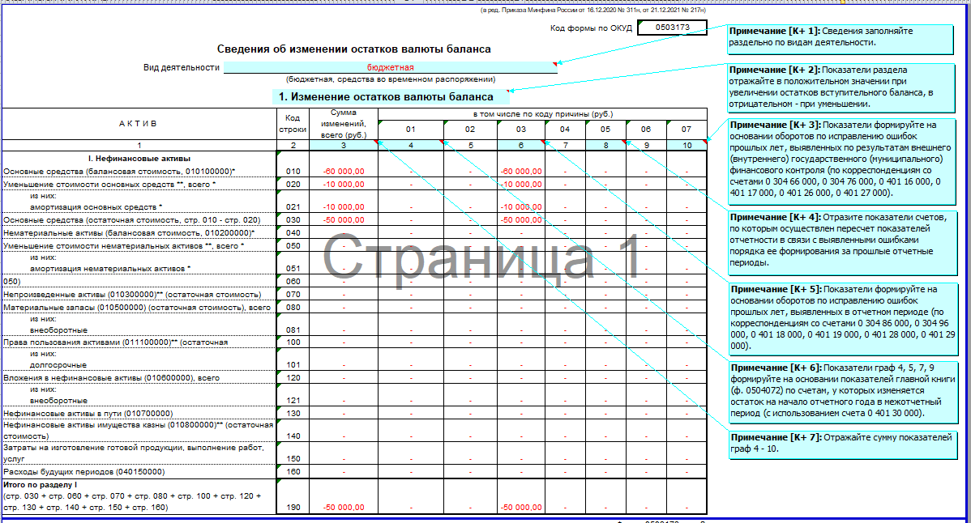
КонсультантПлюс

Slide 64
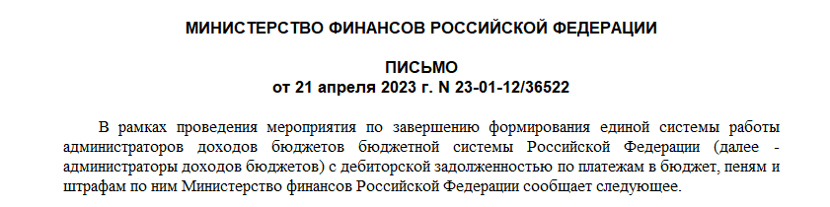
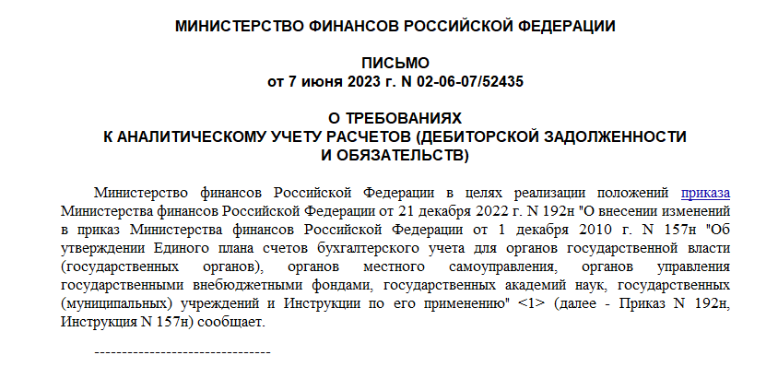

Slide 65


